Slide 1
2024.12.12
シンポジウム ～障害のある人もない人も～
地域共生社会とは？
立川市福祉部地域福祉課長
小平 真弓
Notes:
みなさんのお話を伺って、ほっこりしております。わたしからは、なかなか知っていただく機会が少ない立川市の先駆的な取組を紹介させていただきたいなと思います。
が、その前にちょっとだけ堅苦しい話になりますけど、前提のお話をさせていただきます。

Slide 2
目次
改正障害者差別解消法に期待するもの
障害の社会モデルを理解する
合理的配慮は身近で誰にも関わること
地域のご縁をつなぐ地域福祉コーディネーター
地域福祉アンテナショップって何？
いろんな人が出会ってお互いを知る～実践１～
いろんな人が出会ってお互いを知る～実践２～
いろんな人が出会ってお互いを知る～実践3～
いろんな人が出会ってお互いを知る～実践4～
いろんな人が出会ってお互いを知る～実践5～
いろんな人が出会ってお互いを知る～実践6～
いろんな人が出会ってお互いを知る～実践7～
平常時の見守りと災害時の見守りの連動
避難行動要支援者個別プラン
地域共生社会の実現～誰ひとり取り残さない～

Slide 3
1. 改正障害者差別解消法に期待するもの
2024（令和６）年４月改正法施行
これまで民間企業や団体にとって努力義務だった障害のある人への合理的配慮の提供が法的義務へと変わった。
特にハード面でのバリアフリー化
世界陸上
デフリンピック東京大会
大阪・関西万博
UTユニバーサルツーリズム
高齢や障害等の有無にかかわらず
全ての人が安心して楽しめる旅行
交通機関
その他もろもろ
宿泊施設
観光施設
飲食店
どんどん外出し伝えて行こう
Notes:
みなさんご存知のとおり、障害者差別解消法の改正法が今年4月に施行されました。
これまで民間企業や団体にとって努力義務だった障害のある人への合理的配慮の提供が法的義務へと変わりました。
合理的配慮は、障害のある人が日常生活で受けるさまざまな制限の原因となる社会的障壁を取り除くため、個別の状況に応じて行われます。
これから、大阪・関西万博（2025.4.13～10.13）や世界陸上（2025.9.13～21）、デフリンピック東京大会（2025.11.15～26）開催を控え「ユニバーサルツーリズム」の動きが加速しているようです。
「ユニバーサルツーリズム」は、観光庁が「高齢や障害等の有無にかかわらず全ての人が安心して楽しめる旅行」と定義しており、その経済効果が期待されているところです。
実現されるためには、交通機関をはじめ宿泊、飲食、観光施設などでの合理的配慮が必要不可欠なので、ハード面でのバリアフリー化がさらに進むことが期待されています。

Slide 4
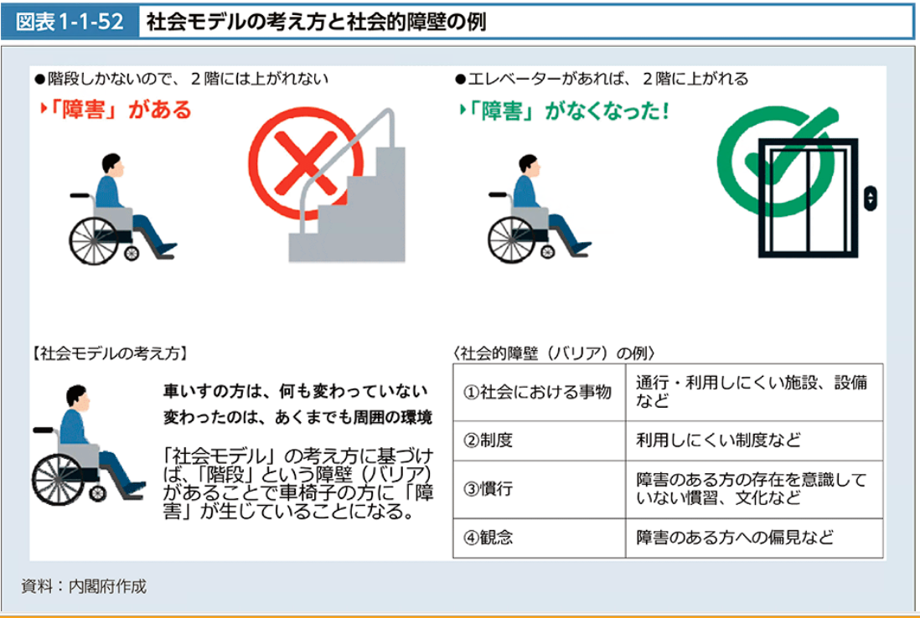
2. 障害の社会モデルを理解する
障害のある人への社会的障壁を取り除くのは社会の責務
Notes:
バリアフリー化を進めるうえでは、我々は、「障害の社会モデル」を理解することが欠かせません。
例えばということで、こちらに内閣府作成の事例をひとつご紹介したいと思います。
社会モデルの考え方と社会的障壁の例です。
・階段しかないので、車いすを利用している方は２階にはあがれない。ゆえに、「障害」がある
・エレベーターがあれば、２階にあがれる。ゆえに、「障害」がなくなった！
「社会モデルの考え方」は、車いすの方は何も変わっていない。変わったのは、あくまでも周囲の環境。「社会モデル」の考え方に基づけば、「階段」」という障壁（バリア）があることで車いすの方に「障害」が生じていることになります。
障害のある人への社会的障壁を取り除くのは社会の責務だということの、わかりやすい事例かと思います。

Slide 5
3. 合理的配慮は身近で誰にも関わること
民間企業や団体だけが行うもの？
心のバリアフリー
「様々な心身の特性や考え方を持つすべての人々が、相互に理解を深めようとコミュニケーションをとり、支え合うこと」UD2020行動計画
①社会的障壁を取り除くのは社会の責務
「障害の社会モデル」を知る
②差別を行わない
③多様な他者とコミュニケーションを取る力を養い、困難や痛みを想像し共感する力を培う
ポイント
多様な人と出会う
Notes:
一方で、合理的配慮は、民間企業や団体が行うもので、個人としてはあまり関係ないと思われがちなんですが。
「ハード面のバリアフリー」ともう１本の柱がありまして、それは「心のバリアフリー」です。
「UD（ユニバーサルデザイン）2020行動計画」では「様々な心身の特性や考え方を持つすべての人々が、相互に理解を深めようとコミュニケーションをとり、支え合うこと」と定義しており、そのためには、一人ひとりが具体的な行動を起こし継続することが必要であるとしています。
それぞれの人がこの「心のバリアフリー」を体現するためのポイントは３点と言われており、
一つ目は、障害のある人への社会的障壁を取り除くのは社会の責務であるという「障害の社会モデル」を理解すること
二つ目は、障害のある人及びその家族への差別（不当な差別的取り扱い及び合理的配慮の不提供）を行わない
最後が、自分とは異なる条件を持つ多様な他者とコミュニケーションを取る力を養い、すべての人が抱える困難や痛みを想像し共感する力を培うこと
先ほどのバスや小学校での出来事のように、まずは、多様な人と出会いお互いを知ることなんでしょうね。

Slide 6
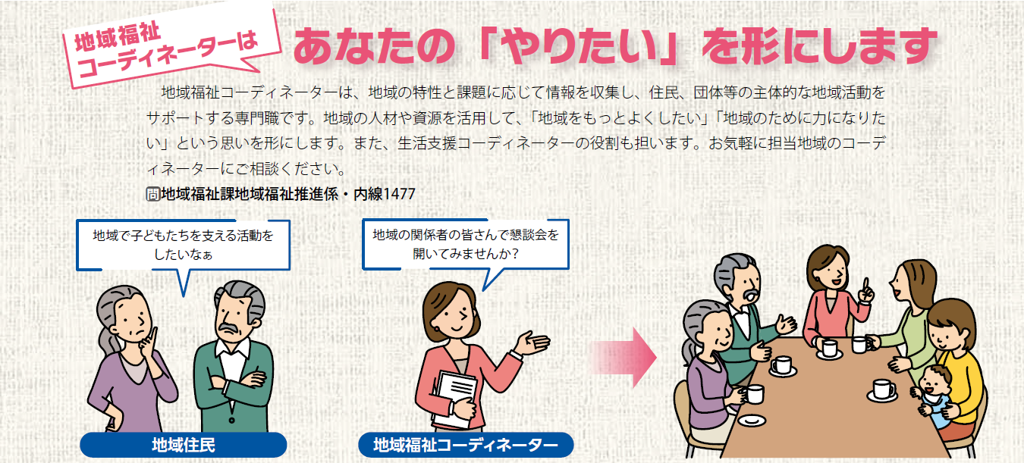
4. 地域のご縁をつなぐ地域福祉コーディネーター
多様な人と出会うために
地域福祉コーディネーターは、住民、団体等の主体的な地域活動をサポートする専門職。地域の課題解決のお手伝いもします。
「わたしにもできる」が地域の力になる
Notes:
あまり難しく考えずに、多様な人と出会うことが肝心。
そこで、地域のご縁をつないでいるのが地域福祉コーディネーターです。
住民同士が出会い参加することのできる場や居場所の創設などを行っております。

Slide 7
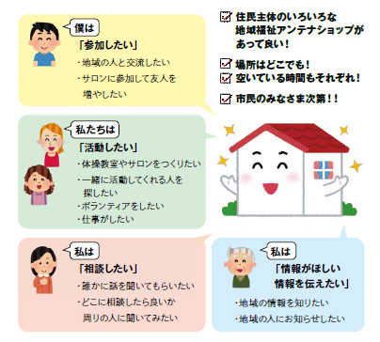
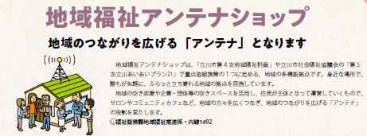
5. 地域福祉アンテナショップ
って何？
多機能拠点
★コミュニティ形成機能
★地域生活課題解決機能
身近な場所で
ふらっと
立ち寄れる
出典：第５次たちかわあいあいプラン21
相談や交流、活動の場を広げる多機能拠点
地域福祉アンテナショップ
Notes:
地域福祉コーディネーターの「ご縁をつなぐ」取組のひとつとして「地域福祉アンテナショップ」があります。これは、物産品等を売る「アンテナショップ」とは違い、立川市独自のものです。
僕は参加したい、私たちは活動したい、私は相談したい、私は情報がほしい、あるいは情報を伝えたいと、それぞれが気軽に立ち寄れる「地域福祉アンテナショップ」が、市内に大小さまざまできることを目指しています。
また、様々な人が交流することにより、地域に困りごとがあっても、それぞれが知恵を出し合い、できることを持ち寄り、解決に繋がっていくことを目指しています。地域のつながりを広げる「アンテナ」となるよう活動を広げています。

Slide 8
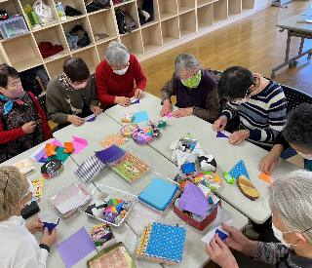
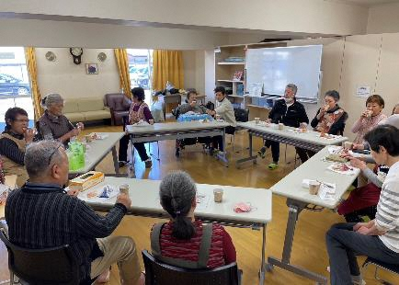
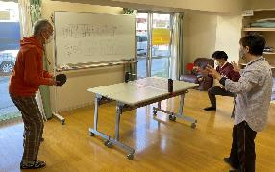
6. いろんな人が出会ってお互いを知る～実践1～
市営住宅の1階にある、元子育て広場だったスペースを活用しています。
出入り自由・過ごし方も自由な「わくわくフリーデイ」の他、相談会や学習支援、体操教室など、世代を問わず地域の方々の居場所になっています。
にこにこサロンの様子
Notes:
ここからは地域での実践をご紹介していきたいと思います。
いろんな人が出会ってお互いを知る実践1は、地域福祉アンテナショップ第１号一番町北住宅にある「にこにこサロン」の紹介です。市営住宅の1階にある、元子育て広場だったスペースを活用しています。
実行委員会方式で「にこたんメンバー」が開催を支援しています。
月２回の出入り自由・過ごし方も自由な「わくわくフリーデイ」の他、相談会や学習支援、体操教室など、世代を問わず地域の方々の居場所になっています。
わくわくフリーデイは、何かをするために行く場所ではなく、気負いせず気軽に参加できる場所でありたいと取組んできており、
「何をしてもよくて、こんなに自由な場所は他にない。ここが見つけられてとても良かった。」という声も聞かれています。

Slide 9
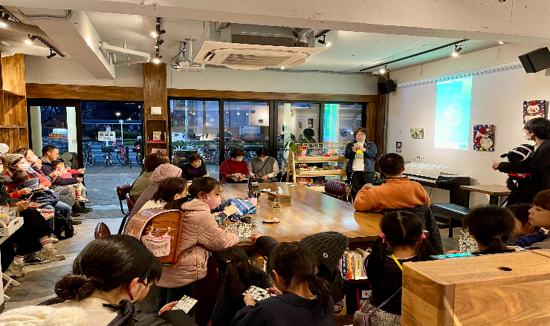
7. いろんな人が出会ってお互いを知る～実践2～
BASE☆298
ごはん処298の様子
Notes:
実践２は若葉町団地のバスロータリーの目のまえにある肉屋さんの跡地にできた地域福祉アンテナショップBASE☆298です。
コミュニティスペースとして平日10時～16時までオープンしているほか、毎月第３水曜日16時～18時「まぁ～ずスペース」では、子どもが自由に好きなことをして過ごせる時間で、大学生や地域のボランティアと一緒にゲームをするなどしています。その他、音楽や、美術、季節のイベントを、毎月1回「298実行委員会議」の中で企画して行っています。
第4土曜日に実施している「ごはん処298」では、子どもは無料、大人は298円で食事を提供しています。障害のある人もない人も、子どもも高齢者も利用しており、様々な交流が生まれています。

Slide 10
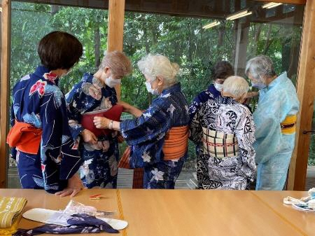
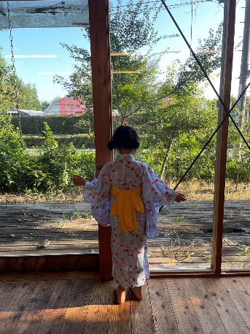
8. いろんな人が出会ってお互いを知る～実践3～
スマイルキッチン 浴衣の着付け会の様子
Notes:
実践３は、幸町のスマイル農園に併設されている建物を週３日使わせていただいている「スマイルキッチン」です。「食と人との交流」がテーマの地域福祉アンテナショップです。
「スマイルキッチン」では、だれでも食堂や認知症カフェ、体操教室withリモート、ベジコンサート等様々な活動がされています。地域交流スペースは、月、水、金、第1土に開催しています。
こちらのお写真は「高齢になっても何か人の役に立ちたい」と話されている方が、着付ができるとのことで地域で復活しつつある夏祭りに合わせた「ゆかたの会」を一緒に企画した時のものです。2回講座で開催しご本人は大人の参加者に帯の締め方や子どもへの着付けをされて、生き生きと楽しそうなご様子。浴衣を着つけてもらったお子さんは、この後夏祭りへ出かけたそうです。

Slide 11
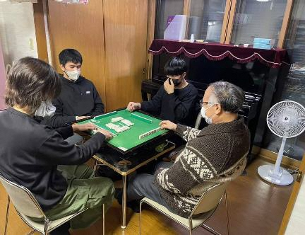
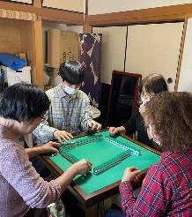
9. いろんな人が出会ってお互いを知る～実践4～
はねきんのいえでの健康麻雀の様子
Notes:
実践４は、羽衣町にある地域福祉アンテナショップ「はねきんのいえ」では、よろず相談、ピアノ体験会、多摩ユースサロン定例会、食品配布、健康麻雀、子どもの朝活、相談支援包括化推進員の面談等を行っているほか、毎月月曜日トワイライトステイを開催しています。「はねきんネットの会」のメンバーが中心に活動を企画・運営しています。
写真は、健康麻雀のようすです。
はねきんのいえで定期開催している認知症カフェ「かふぇしゃんてぃ」では、はねきんのいえの利用者がボランティア先で知り合った音楽療法士をめざす国立音楽大学の学生さんに「かふぇしゃんてぃ」を紹介してくれたことで、地域包括支援センターと繋がり、ボランティアとして「かふぇしゃんてぃ」の中で音楽会をしてくれた。等のつながりの広がりが見られます。

Slide 12
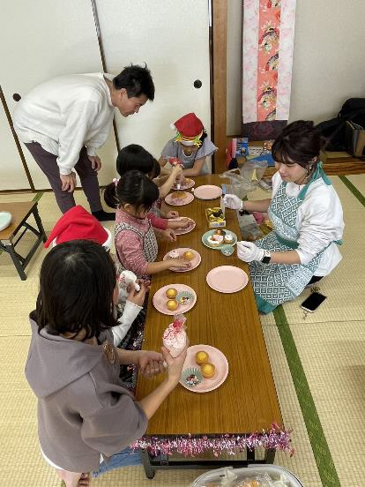
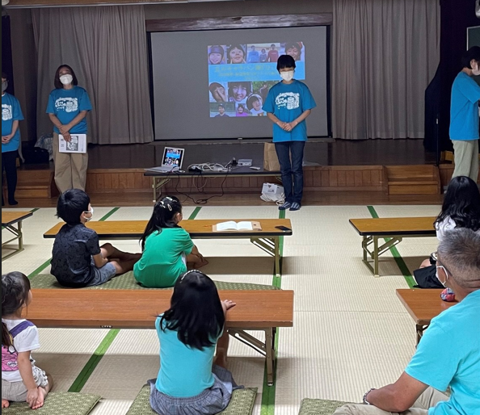
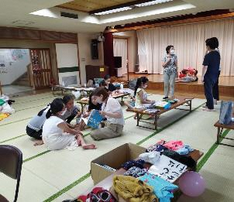
10. いろんな人が出会ってお互いを知る～実践5～
ふじみ町みんなのおうちの様子
Notes:
実践５は、月２回程度滝之上会館で開催している「ふじみ町みんなのおうち」です。
居場所開催を中心として、生け花ワークショップ・パン教室・クリスマスイベント・バレンタインお菓子作り、AED講座等、やりたいこと作戦会議を開いて決めています。
趣味でパン作りを行っていた方が、ふじみ町みんなのおうちの活動を知り、親子を対象としたパン作り教室が開催したり、趣味のフラワーアレンジメントを活かして｢いやしの生け花教室｣と題し、どなたでも参加いただけるイベントを開催したり、茶道体験会をしたりと、楽しそうです。
また、右上の写真は、手をつなぐ親の会さんの「立川キャラバン隊『ひこうき雲』」の公演をしていただいたときのものです。

Slide 13
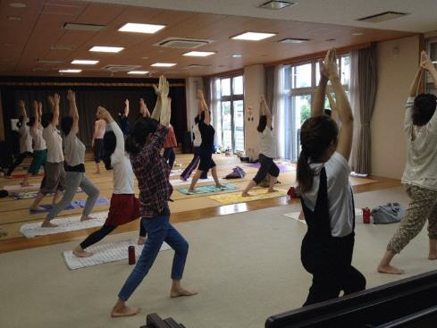
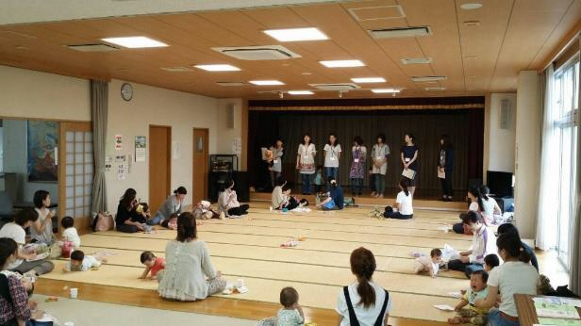
11. いろんな人が出会ってお互いを知る～実践6～
子育てママ同士がつながれる機会を当事者主体で
Notes:
こちらは、地域福祉アンテナショップではなく、西砂会館で子育てママ同志がつながれる機会を当事者主体で開催したときのようすです。

Slide 14
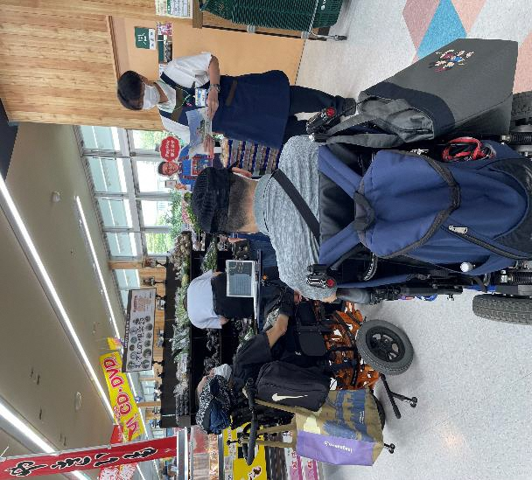
12. いろんな人が出会ってお互いを知る～実践7～
第4地区 やさしいまちの取組み
Notes:
実践７は、『障がいのある人もない人も暮らしやすい立川を考える会』の第4地区担当の方（車いすユーザー）と一緒に、やさしいまちの取組み（市民等啓発事業）の一環として、合理的配慮や障害者について知ってもらえるように、地域の店舗や事業所を周り、資料と耳マークを配布した時のようすです。
写真は、スーパーを訪れた時のもので、店長さんに「資料をご一読いただき、従業員や、お客様の目に触れるところに資料等を置いて欲しい」と、考える会のメンバーの方が直接伝え、ご理解とご協力をいただくことができました。

Slide 15
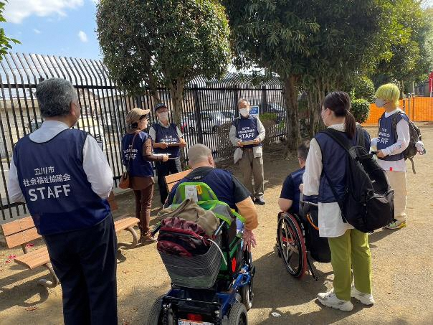
13. 平常時の見守りと災害時の見守りの連動
第1地区 防災まち歩きの様子
Notes:
いろんな人が出会ってお互いを知る実践をいろいろ見てきましたが、
こちらは、第１地区での防災まち歩きの様子です。
｢障がいのある人もない人も暮らしやすい立川を考える会富士見・柴崎町地区地域懇談会」では、災害時に誰もが安全に避難できるルートを確認すべく、住民と一緒に第四小学校から立川市総合福祉センターまでの防災まち歩きを定期的に開催しています。
当日は2ルートに分かれて、ブロック塀や電柱、消火器や消火栓、道の段差確認等を行いました。
大きな災害が起きた時には、行政による公的な力、または個人の力だけではどうにもならない状況になります。そのような時は、地域住民が互いに助けあう「互助」「共助」が大きな役割を果たします。
「UD（ユニバーサルデザイン）2020行動計画」の心のバリアフリーを思いだして、日頃から、気にかけあう関係の中で見守りや助けあいをする地域のつながりを大切にし、災害時にも活かされるようにしたいですね。

Slide 16
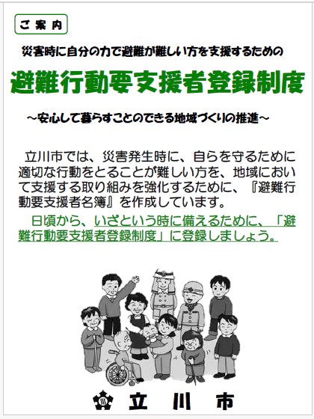
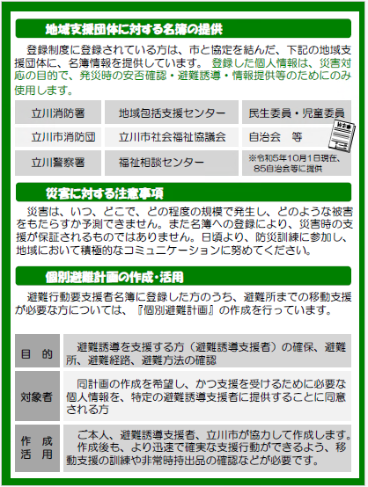
14. 避難行動要支援者個別プラン
Notes:
そこで、日頃から行政と共に地域住民、自治会、民生委員・児童委員、NPO法人、ボランティア、社会福祉関係事業者など、地域における様々な人々や組織がその役割に応じ、いろいろな場面において、担い手として活動したいものです。
避難行動要支援者個別プランの作成は、まさに日頃からの地域の顔の見える関係のなかで初めて効果を生むものだと思います。絵に描いた餅では、災害時になんの役にもたちません。
子どもからお年寄りまで、障害のある人もない人も、外国人も、性別も関係なく、誰もが主体となって、それぞれできることを持ち寄り、得意なことや得意な分野で活躍し、地域でつながることが望まれています。

Slide 17
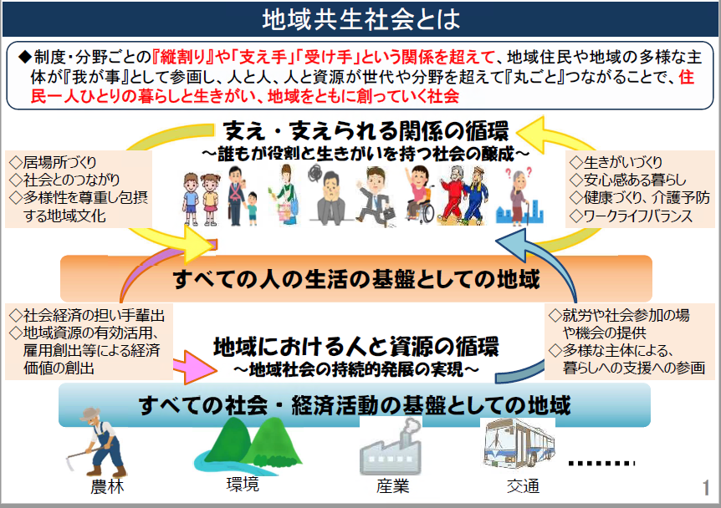
15. 地域共生社会の実現
～誰ひとり取り残さない～
障害のある人たちの声を反映し、社会全体で合理的配慮を実践することで、真の共生社会が実現できる
出典：厚生労働省
Notes:
これらの実践を積み上げていくことで、誰もが気づかぬうちに住みやすい世の中になっていくのがよいと思います。
ちなみに、地域共生社会は、制度・分野の枠や「支える側」と「支えられる側」という従来の関係を超えて、住み慣れた地域において、人と人、人と社会がつながり、すべての住民が、障害の有無にかかわらず尊厳のある本人らしい生活を継続することができるよう、社会全体で支え合いながら、共に地域を創っていくことを目指すものです。
障害のある人たちの声を反映し、社会全体で合理的配慮を実践することで、真の共生社会が実現ができる。SDGsの基本的な理念「誰一人取り残さない」につながるかと思います。

Slide 18

さいごに
地域共生社会は、制度・分野の枠や「支える側」と「支えられる側」という従来の関係を超えて、住み慣れた地域において、人と人、人と社会がつながり、すべての住民が、障害の有無にかかわらず尊厳のある本人らしい生活を継続することができるよう、社会全体で支え合いながら、共に地域を創っていくことを目指すものである
～誰もが役割を持てる地域共生社会をめざして～
ご清聴ありがとうございました
Notes:
誰もが役割をもてる地域共生社会をめざして、、、
ご清聴ありがとうございました。

